Slide 1
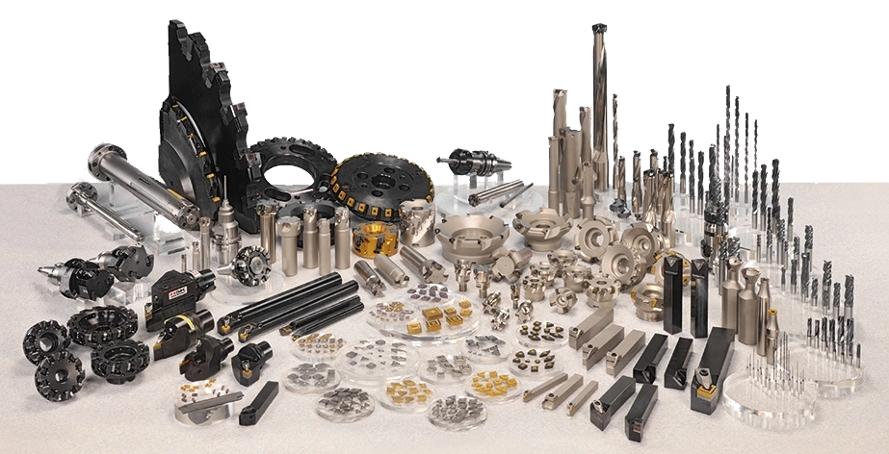
Создание системы внедрения металлообрабатывающего инструмента в технологические процессы АО «ЦКБА»
Заместитель начальника цеха по подготовке производства
Юдин Владислав Валерьевич

Slide 2
Наши дни
"Дайте, пожалуйста, такой инструмент чтобы работал хорошо" "Я тут у коллеги видел такую классную фрезу, а мне можно получить?" "Опять эти метчики закончились,
а что взамен?…"
"А это что, Китай или Россия?"
"Как мне все это в ТЗ учесть?!"

Slide 3
Наши дни
Большое разнообразие деталей разной сложности изготовления
Множество технологических процессов и маршрутных карт
Крупный парк современного оборудования
Большое разнообразие инструмента

Slide 4
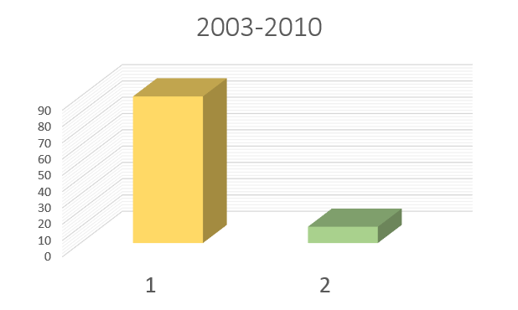
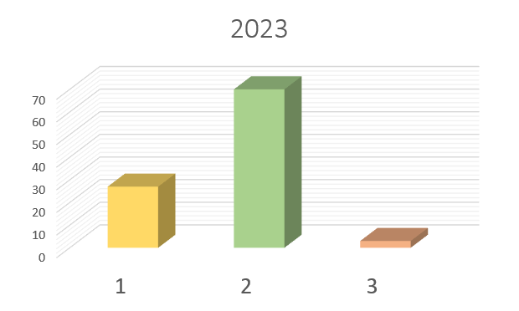
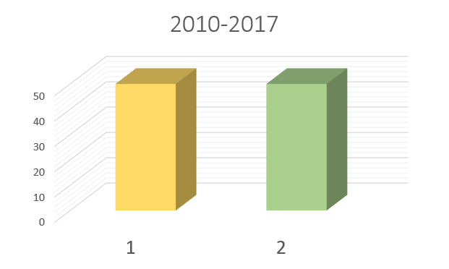
Наши дни
1 - Отечественный инструмент;
2 - импортный инструмент;
3 - китайский инструмент.

Slide 5
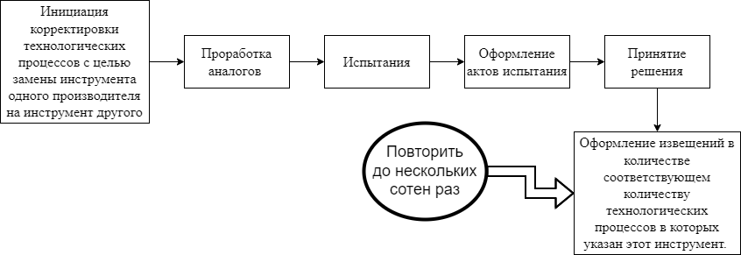
Анализ и поиск решения
Изучение и анализ ситуации, PEST и SWAT анализ
Выбор наиболее подходящих и реализуемых идей

Slide 6
Идея!
Основная идея – гибкая для внесения корректировок система, обеспечивающая оперативный доступ к нужной информации всем заинтересованным лицам

Slide 7
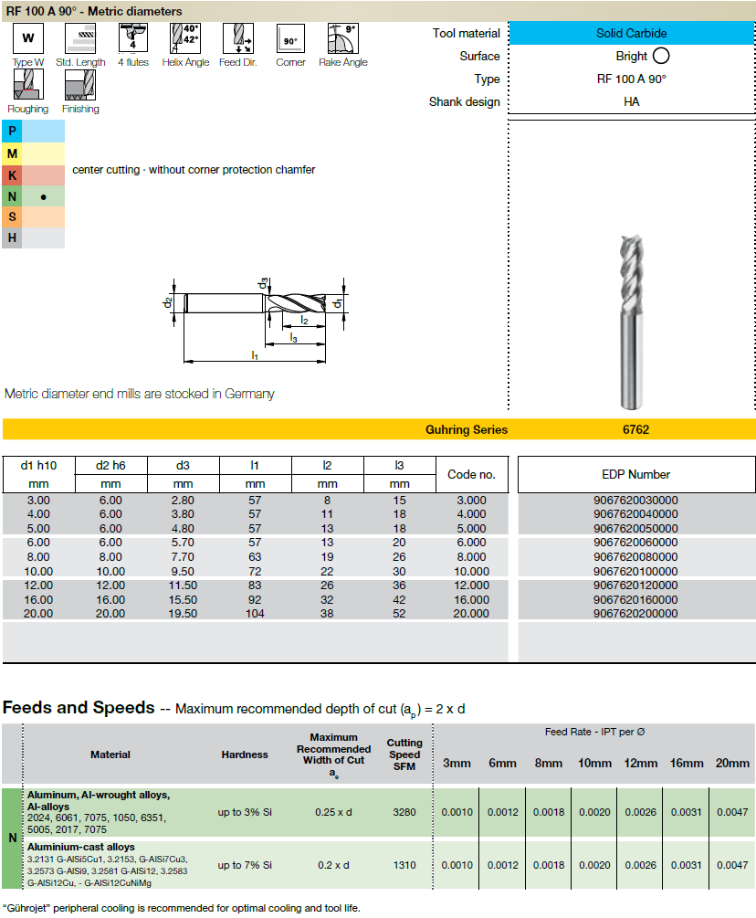
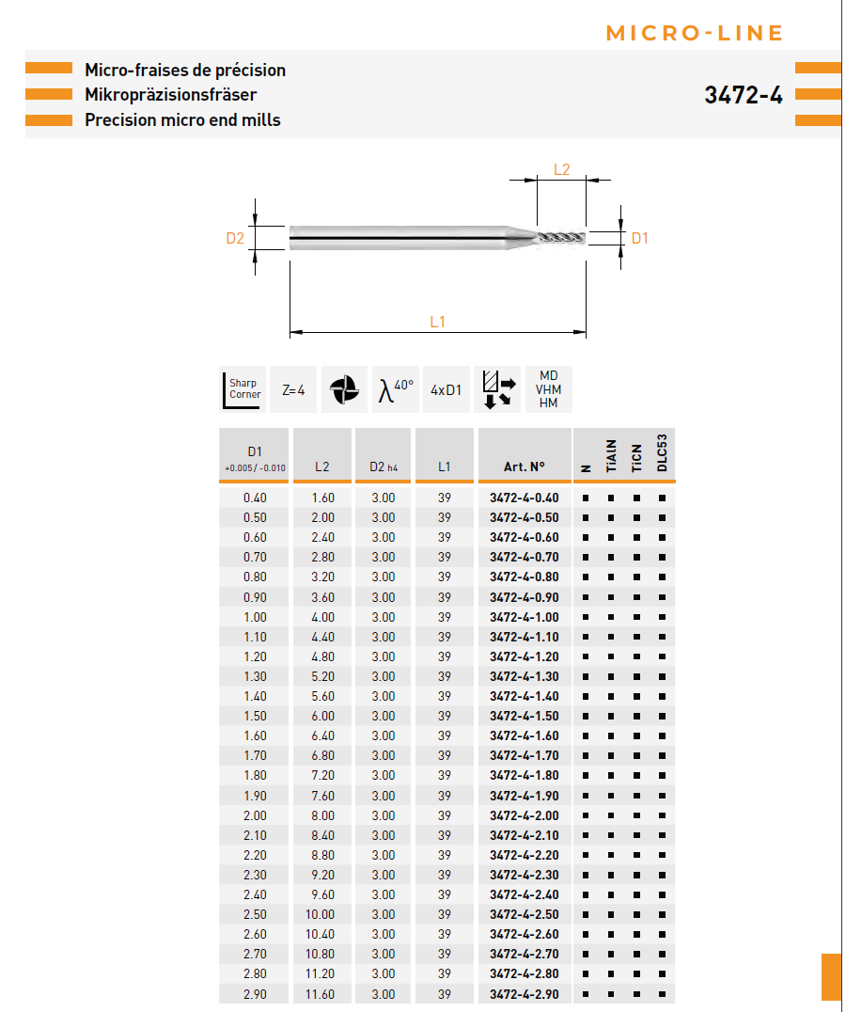
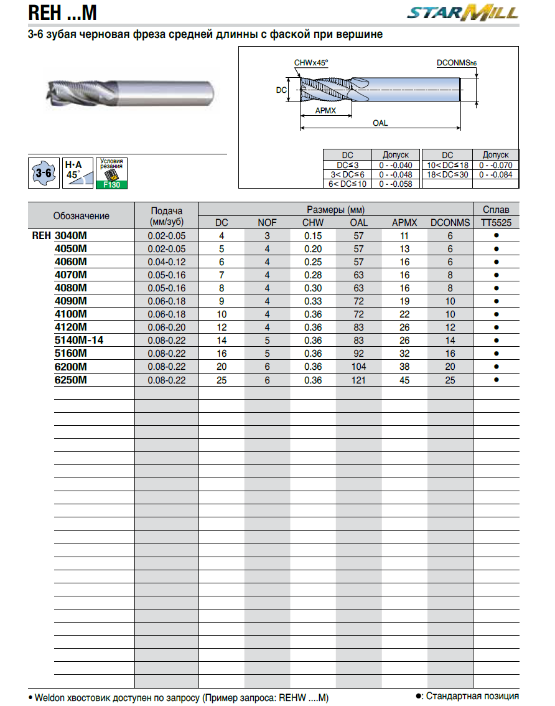
Технологические инструкции
Разработка в «Вертикали»
Утвержденные аналоги приоритетного инструмента
Информация должна быть читаема однозначно, вне зависимости от специальности и знаний того, кто ей пользуется
Поиск информации должен быть максимально простым и быстрым
Наличие информации в электронном и печатном виде

Slide 8
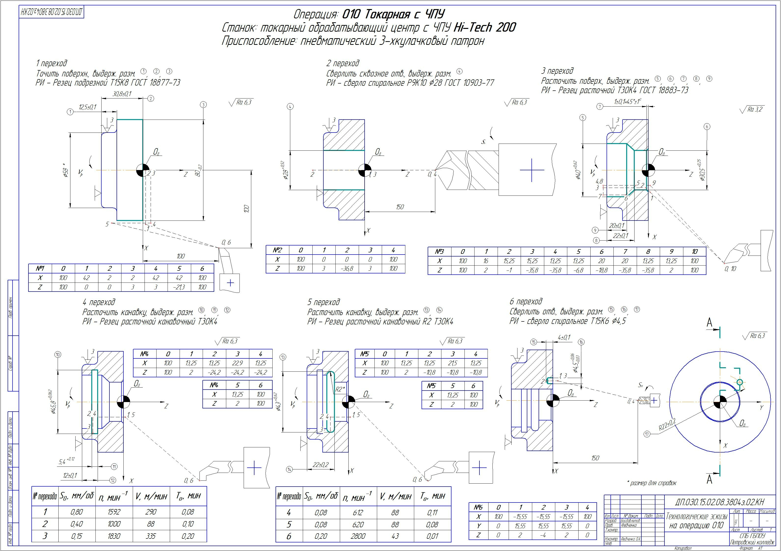
Карта наладки

Slide 9
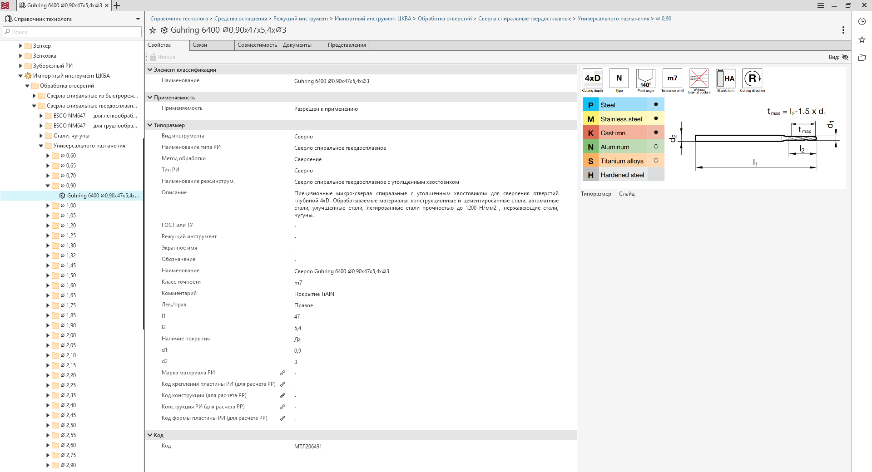
Полином:MDM

Slide 10
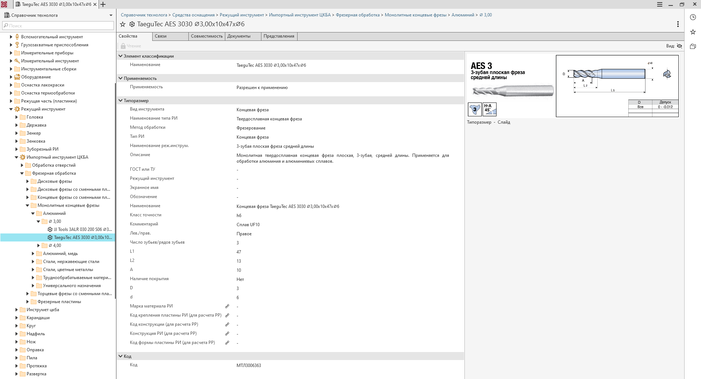
Полином:MDM

Slide 11
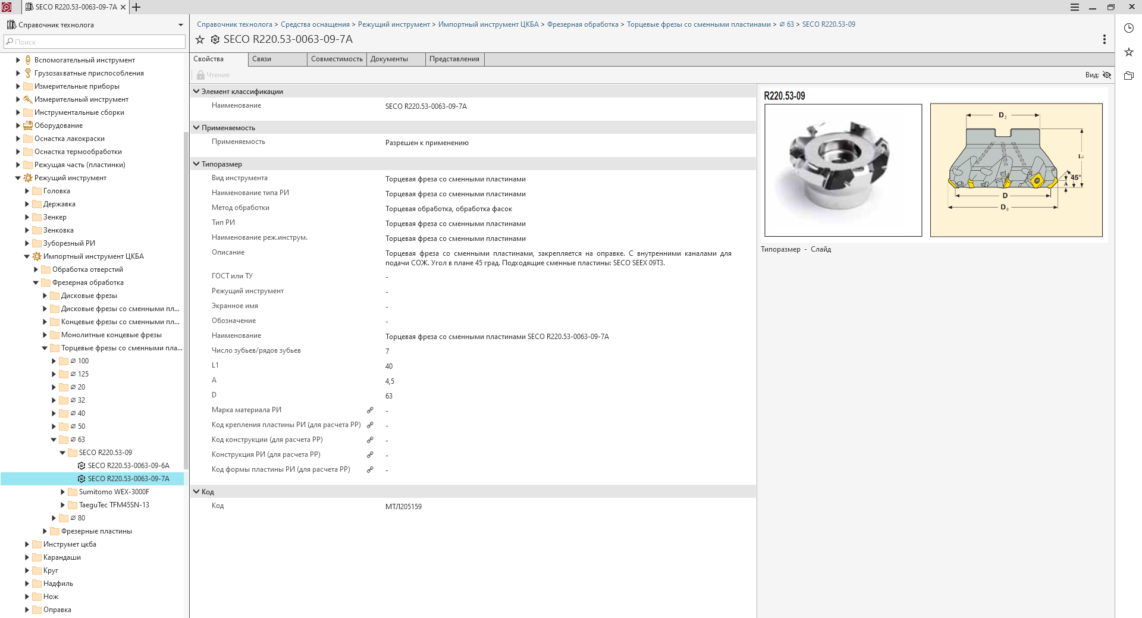
Полином:MDM

Slide 12
Стейкхолдеры
Номер п/п | Основные группы | Характеристики группы | Требования к продукту проекта
1 | Основные производственные рабочие | Изготовление деталей согласно технической документации | Информация об инструменте, обеспечивающем изготовление детали согласно КД. Информация о режимах работы инструмента. Упрощение выбора аналогов инструмента
2 | Инструментально-раздаточная кладовая цеха | Выдача инструмента исполнителям | Выдача инструмента согласно картам наладки, технологическим процессам и технологическим инструкциям
3 | Инженер по инструменту бюро по подготовки производства | Участие в подборе инструмента, составление и отслеживание исполнения технических заданий на приобретение инструмента | Сокращение количества вопросов по инструменту у исполнителей. Упрощение составления технических заданий на приобретение. Упрощение отслеживания расхода
4 | Инженер-технолог бюро по подготовки производства | Участие в подборе инструмента, испытания, наполнение базы инструмента, разработка технической документации | Достаточный объем информации для разработки карт наладки
5 | Технологическое бюро цеха | Технологическое сопровождение изделий | Сокращение количества вопросов по инструменту и его применению в цехе
6 | Отдел главного технолога | Разработка технологических процессов, маршрутных карт и управляющих программ для станков с ПУ | Наличие полной и актуальной информации о применяемом инструменте в "Полиноме"
СТК | ФИО/Должность | Текущее отношение к проекту | Желаемое отношение | Стратегии взаимодействия | Перечень работ по взаимоотношению
Заказчик | Начальник цеха | Нейтральное | Положительное | Функциональное | Отчеты о ходе работ от менеджера
Инициатор | Зам. начальника цеха по подготовке производства | Положительное | Реализованный проект | - | Отчеты о ходе работ от помощника менеджера
Куратор | Зам. главного инженера по подготовке производства | Положительное | Вовлеченность по части взаимодействия с тематическими подразделениями | Функциональное | Предоставление актов испытаний и обоснование приобретения инструмента. Согласование ТЗ на приобретение инструмента
Менеджер | Зам. начальника цеха по подготовке производства | Положительное | Реализованный проект | - | Отчеты о ходе работ от помощника менеджера
Инвестор | Предприятие | Нейтральное | Положительное | Не требуется | Не требуется
Контрактор | Поставщики инструмента | Нейтральное | Содействие в подборе инструмента и в проведении испытаний | Сотрудничество | Сбор контактных данных, встречи, обмен информацией по инструменту и по результатам испытаний
 | Отдел снабжения | Нейтральное | Положительное | Сотрудничество | Подача корректных ТЗ на приобретение инструмента
 | Центр информационных технологий | Нейтральное | Нейтральное | Сотрудничество | Запросы по обеспечению поддержки в части ПО
 | Основные производственные рабочие | Положительное | Положительное | Административное | Проведение испытаний, подбор инструмента, исследование мнений, отработка технологических процессов и карт наладки
Потребитель продукта | Основные производственные рабочие, ОГТ, ТБ цеха, БПП цеха | Нейтрально-положительное | Положительное | Сотрудничество, Компромиссное воздействие | Совещания, обсуждения вопросов, исследование мнений, согласование документов
Команда проекта | Бюро по подготовке производства цеха | Положительное | Положительное | Административное | Контроль соблюдения плана реализации проекта

Slide 13
Проект
Актуализация данных о применяемом в цехе инструменте
Создание черновика базы с основными параметрами инструмента
Уточнение инструмента по труднообрабатываемым деталям
Проведение испытаний
Разработка карт наладки
Разработка технологических инструкций

Slide 14
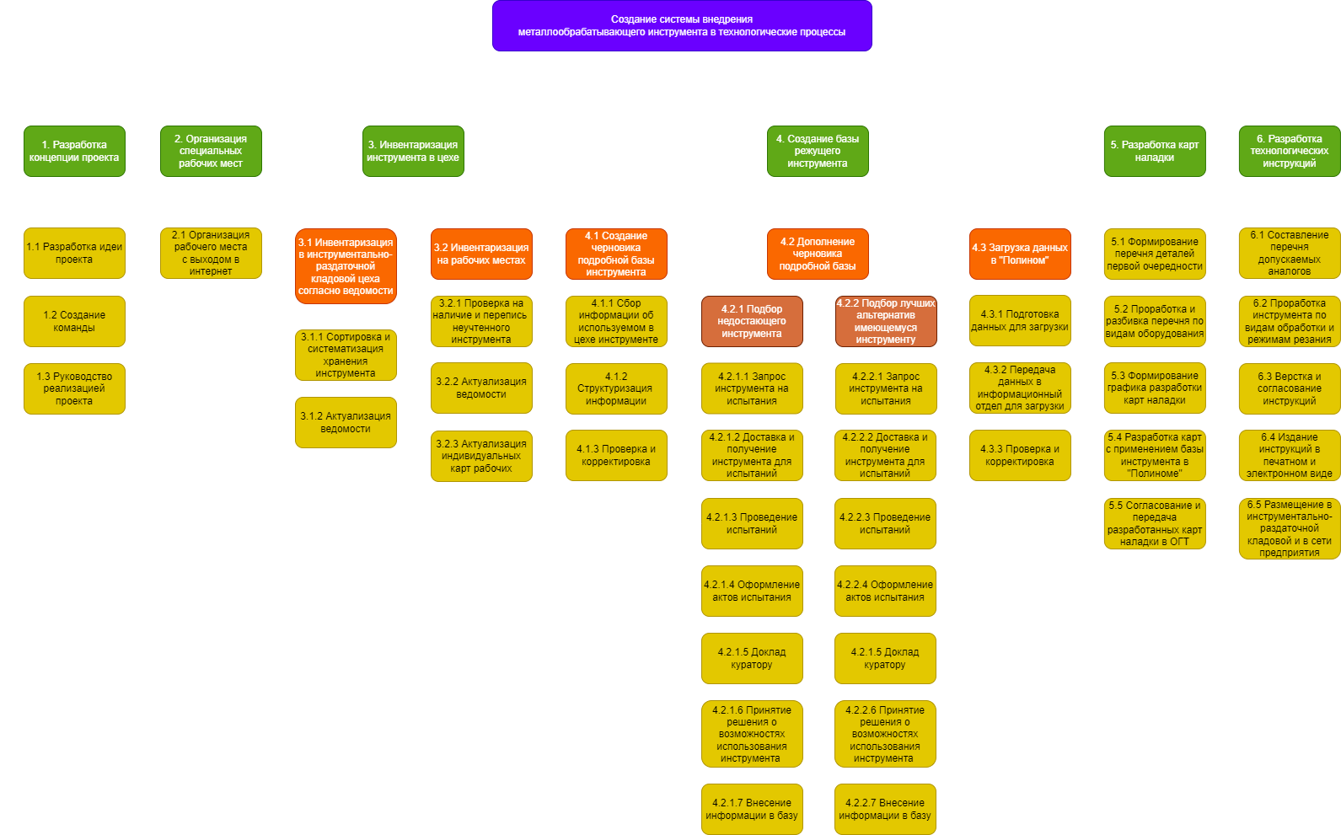
Декомпозиция работ

Slide 15
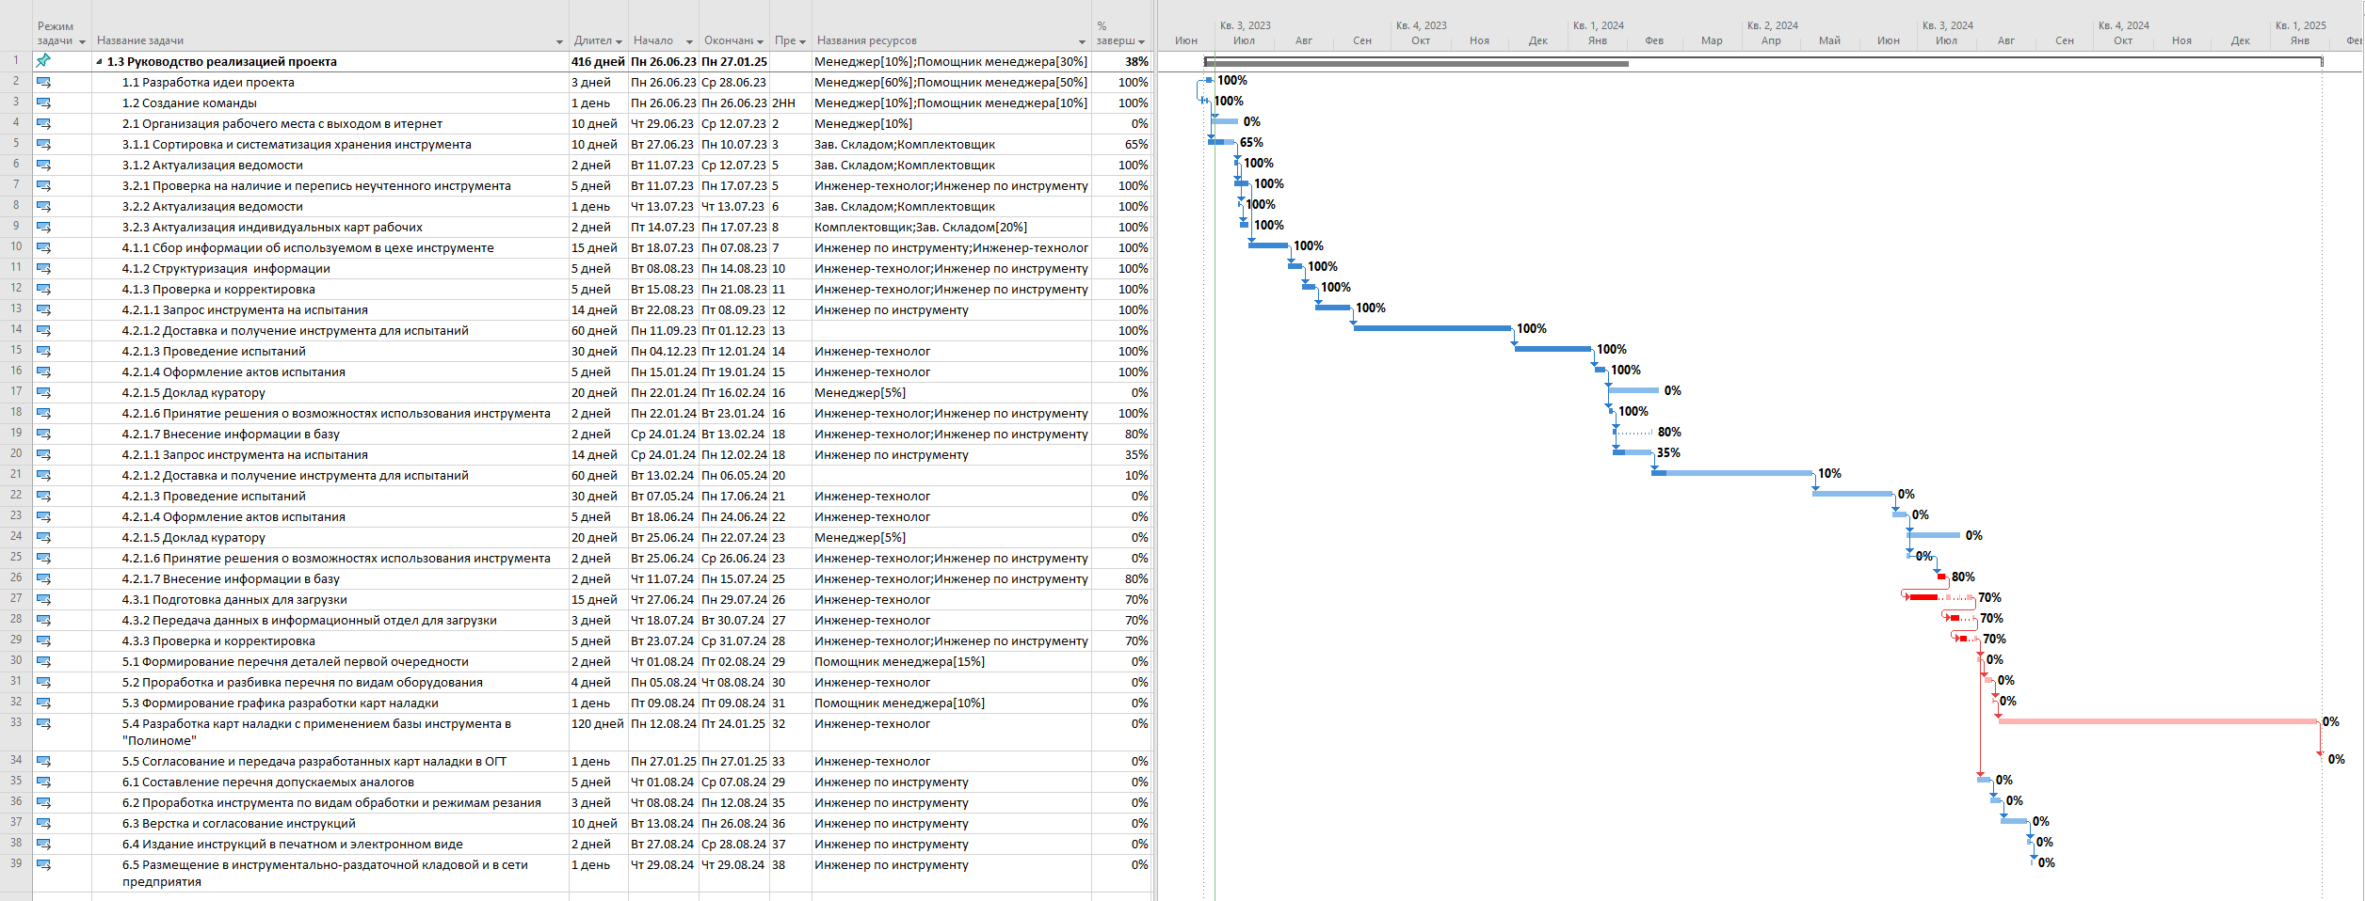
Диаграмма Ганта

Slide 16
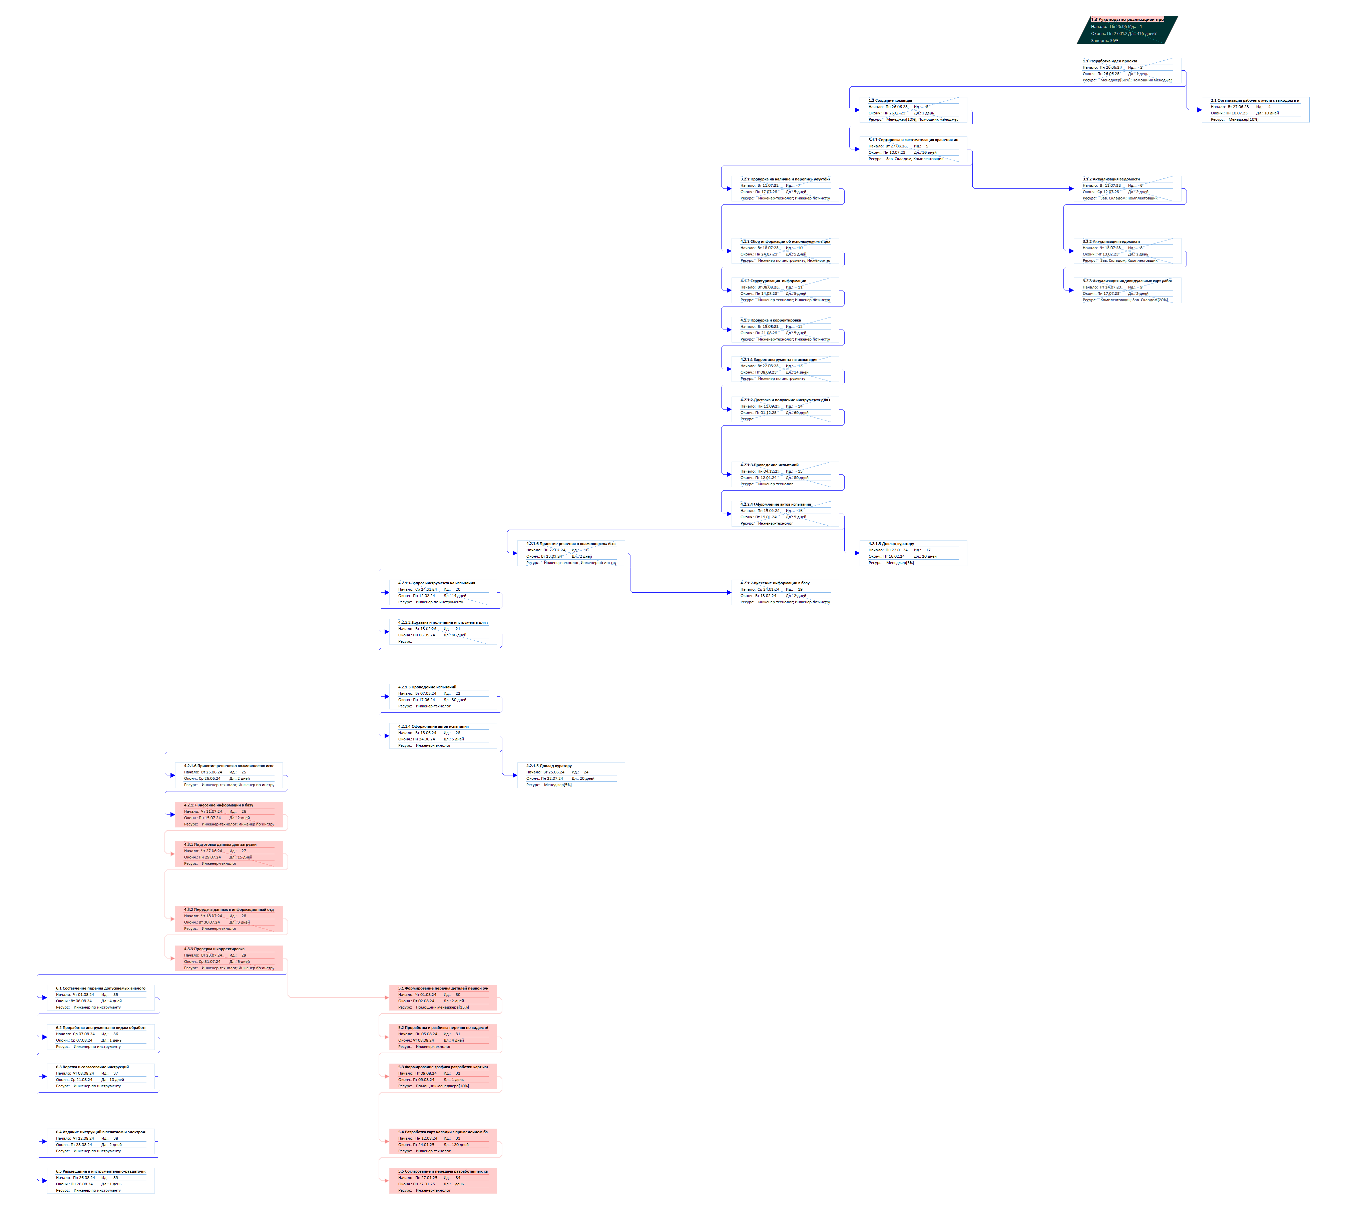
Сетевой график

Slide 17
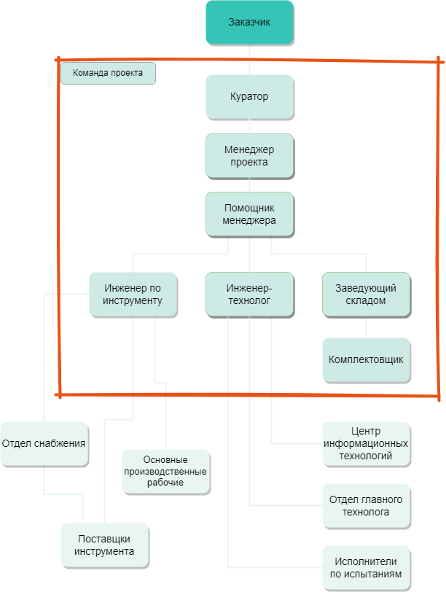
Организационная структура

Slide 18
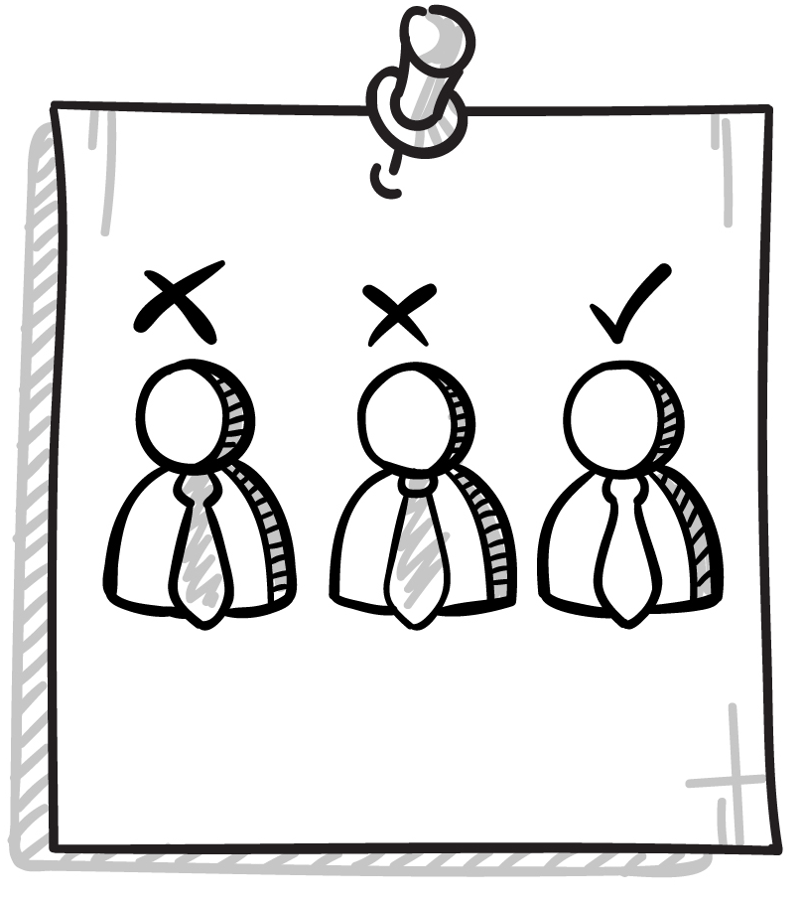
Матрица ответственности
Роли участников проекта Работы проекта | Заказчик | Куратор | Менеджер проекта | Помощник менеджера | Инженер по инструменту | Инженер-технолог | Заведующий складом | Комплектовщик | Отдел снабжения | Поставщики | Основные производственные рабочие | Отдел главного технолога | Центр информационных технологий
1.1 Разработка идеи проекта | I | С | RA | R | I | I | I | I
1.2 Создание команды | I |  | RA | R | I | I | I | I
1.3 Руководство реализацией проекта | I |  | RA | R
2.1 Организация рабочего места с выходом в интернет | I |  | RA | I | I | I
3.1.1 Сортировка и систематизация хранения инструмента |  |  |  |  | C | C | RA | R
3.1.2 Актуализация ведомости |  |  |  |  | I | I | RA | R
3.2.1 Проверка на наличие и перепись неучтенного инструмента |  |  |  |  | R | R | I | I
3.2.2 Актуализация ведомости |  |  |  |  | I | I | RA | R
3.2.3 Актуализация индивидуальных карт рабочих |  |  |  |  |  |  | RA | R
4.1.1 Сбор информации об используемом в цехе инструменте |  |  | I | C | R | R
4.1.2 Структуризация информации |  |  | I | C | RA | RA
4.1.3 Проверка и корректировка |  |  | I | C | RA | RA
4.2.1.1 Запрос инструмента на испытания |  |  | I |  | R | I |  |  |  | C
4.2.1.2 Доставка и получение инструмента для испытаний |  |  |  |  | R | I |  |  | R | RA
4.2.1.3 Проведение испытаний |  |  |  |  | I | R |  |  |  | I | R
4.2.1.4 Оформление актов испытания |  |  | I | I | I | R |  |  | I | I
4.2.1.5 Доклад куратору |  | I | RA
4.2.1.6 Принятие решения о возможностях использования инструмента |  | I | I | C | RA | RA
4.2.1.7 Внесение информации в базу |  |  | I | I | R | R
4.2.1.1 Запрос инструмента на испытания |  |  | I |  | R | I |  |  |  | C
4.2.1.2 Доставка и получение инструмента для испытаний |  |  |  |  | R | I |  |  | R | RA
4.2.1.3 Проведение испытаний |  |  |  |  | I | R |  |  |  | I | R
4.2.1.4 Оформление актов испытания |  | I | I | I | I | R |  |  | I | I
4.2.1.5 Доклад куратору |  | I | RA
4.2.1.6 Принятие решения о возможностях использования инструмента |  | I | I | C | RA | RA
4.2.1.7 Внесение информации в базу |  |  | I | I | RA | RA
4.3.1 Подготовка данных для загрузки в «Полином» |  |  | I | I | C | RA |  |  |  |  |  |  | C
4.3.2 Передача данных в информационный отдел для загрузки |  |  | I | I | I | RA |  |  |  |  |  | I | RA
4.3.3 Проверка и корректировка |  |  | I | I | RA | RA |  |  |  |  |  |  | RA
5.1 Формирование перечня деталей первой очередности |  | I | I | RA |  | I |  |  |  |  |  | I
5.2 Проработка и разбивка перечня по видам оборудования |  |  |  | C |  | R
5.3 Формирование графика разработки карт наладки | I | I | I | RA |  | I |  |  |  |  |  | I
5.4 Разработка карт наладки с применением базы инструмента в "Полиноме" |  |  |  | A | I | RA | I | I |  |  |  | C
5.5 Согласование и передача разработанных карт наладки в ОГТ | I | I | I | A | I | RA | I | I | I |  | I | R
6.1 Составление перечня допускаемых аналогов |  |  | I | I | R | C
6.2 Проработка инструмента по видам обработки и режимам резания |  |  | I | I | R | C
6.3 Верстка и согласование инструкций |  |  | I | C | RA | C
6.4 Издание инструкций в печатном и электронном виде | I | I | I | C | RA | C | I | I | I |  | I | I
6.5 Размещение в инструментально-раздаточной кладовой и в сети предприятия | I | I | I | I | RA | I | I | I | I |  | I | I

Slide 19
Риски
Причина | Риск | Последствия | Вероятность | Степень воздействия | Оценка риска | Стратегия управления | План предотвращения риска | План реагирования при возникновении риска
Запрет на выход в сеть | Не организовали рабочее место с выходом в интернет | Затруднен доступ к актуальным каталогам | 0,5 | 0,4 | 0,2 | Поиск третьей стороны | Обоснование в необходимости такого рабочего места | Делегирование функций в другую службу
Нет технической возможности |  | Затруднен обмен информацией с поставщиками
Отказ ОГТ в согласовании карт наладки | Карты наладки не признаны приложением к технологическому процессу | Карты наладки не будут внедрены в технологические процессы | 0,05 | 0,8 | 0,04 | Избежание | Согласование с главным технологом | Утвердить на уровне цеха
Изменение законодательства | Стала недоступна большая часть внедренного инструмента | Станет невозможным указывать конкретный инструмент | 0,05 | 0,8 | 0,04 | Принятие | Повлиять невозможно | Ускорение работ по разработке технологических инструкций
Выход из строя сетевого оборудования | Утрата данных базы инструмента, каталогов | Необходимо все восстанавливать | 0,1 | 0,8 | 0,08 | Избежание | Делать резервные копии | Восстановить из резервных копий
Политическая ситуация в мире | Поставщики прекратили предоставлять инструмент на испытания бесплатно | Необходимо закупать инструмент на испытания | 0,2 | 0,2 | 0,04 | Минимизация | Не возможно повлиять | Учитывать время на проведение закупки инструмента
Получение на испытания инструмента лучшего качества, чем серийный инструмент | Введены недостоверные данные в базу инструмента | Внедрение неподходящего инструмента | 0,4 | 0,2 | 0,08 | Минимизация | Проводить испытания инструмента с разными исполнителями. Запрашивать для испытаний не менее 3 шт. инструмента одного наименования | Вносить корректировки
Недобросовестное отношение исполнителя к испытаниям инструмента |  | Не внедрение наиболее подходящего инструмента
Человеческий фактор |  | Повторные испытания
Человеческий фактор | Допущены ошибки при заполнении базы инструмента | Попадание ошибок в ТЗ на приобретение, увеличение сроков приобретения | 0,25 | 0,2 | 0,05 | Минимизация | Организация многоступенчатого контроля качества вводимых данных | Вносить корректировки
 |  | Выдача в ИРК не того инструмента, поломка инструмента из-за неправильного применения

Slide 20
Экономика
Показатели | Периоды
 | I полугодие | II полугодие | III полугодие | Итого
Инвестиционная деятельность
Поступление денежных средств - всего | 494 344,46 | 92 994,68 | 471 940,88 | 1 059 280,02
в том числе
собственные средства организации | 494 344,46 | 92 994,68 | 471 940,88 | 1 059 280,02
Выплата денежных средств – всего | 494 344,46 | 92 994,68 | 471 940,88 | 1 059 280,02
в том числе
оплата труда | 377 000,00 | 70 770,00 | 273 500,00 | 721 270,00
страховые взносы | 113 100,00 | 21 231,00 | 82 050,00 | 216 381,00
прочие расходы | 4244,46 | 993,678 | 116390,88 | 121629,018
Чистый денежный поток по инвестиционной деятельности | 0,00 | 0,00 | 0,00 | 0,00
Показатели | Значение
Чистый приведенный доход (NPV) | 1478928,98
Индекс рентабельности проекта (PI) | 1,4
Внутренняя норма рентабельности (IRR) | 55%
Дисконтированный срок окупаемости (DPP) | 3 года

Slide 21
Эффекты
Стандартизация применения инструмента
Сокращение потерь времени на наладку оборудования с ПУ
Упрощение процессов отслеживания расхода и сокращение количества ТЗ на приобретение инструмента
Сокращение расхода инструмента
Экономия на приобретении инструмента до 2 000 000 руб.

Slide 22
Будущее
"Здравствуйте! Скомплектуйте,
пожалуйста, все необходимое
для изготовления этой детали.
Спасибо!"

